Slide 1
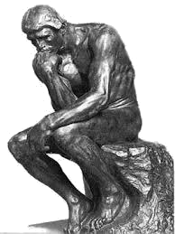

世界遺産巡りの旅
イースター島（チリ）
ロダン・パソコン・スクール（脳トレクイズ）
写真が5か所変化するので見つけてくださいね！
チリ領の太平洋上に位置する火山島。正式名はパスクア島と言い、スペイン語で
復活祭（イースター）を意味する。
人面を模した石造彫刻であるモアイの建つ島として有名である。
モアイは多くが海に背を向けて、かつての住居跡を取り囲むように建てられており、建設目的は諸説あるが「祭祀目的」で建てられたとされる。
『千の風になって』の曲を聴きながら探してくださいね
クリックして問題へ進んでください。

Slide 2
１
２
３

Slide 3
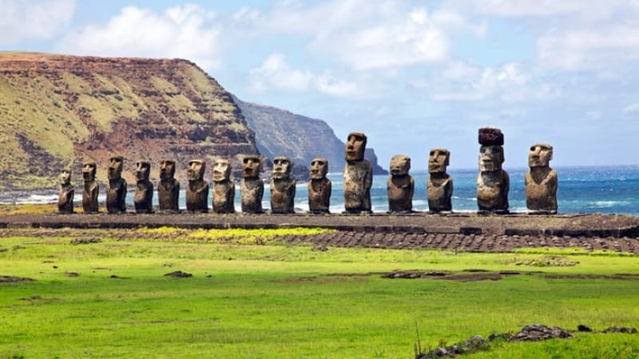



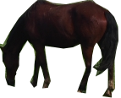

Slide 4
終 わ り
チリ領イースター島の観光はいかがでしたか？
ロダン・パソコン・スクール
現れた変化は5つです、全部わかりましたか？
分からなかった人は分かるまでチャレンジしてね！！
再チャレンジはＥＳＣキーを押してください
次いで「スライドショー」「最初から」をクリックしてください。

